Slide 1
多媒體技術與應用Project2
組員
108820006楊品賢
108820018蔡翔宇

Slide 2
執行程式遇到的困難以及解決方法
在執行程式的過程中除了一開始在處理circle.jpg的時候因為膨脹處理後圓圈變得太大，沒有想到要侵蝕回去之外，除了語法外沒有碰到什麼困難。而這個問題也在請教同學之後解決了。

Slide 3
演算法流程及參數值
處理circle時，先把影像二值化讓邊緣變得較清楚，接著使用膨脹處理讓圓中央的黑點消失，接著再侵蝕處理使圓變回原本的大小。
在處理man.jpg時，先利用二值化將圖片中的黑色與白色各自統一，接著複製原圖並將人像縮小(侵蝕)，再利用色彩減法將原圖減去侵蝕處理後的圖片以產生目標圖形。

Slide 4
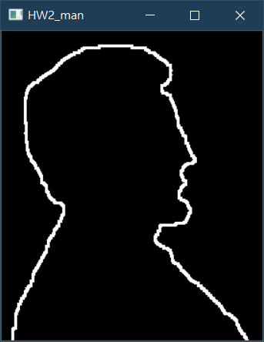
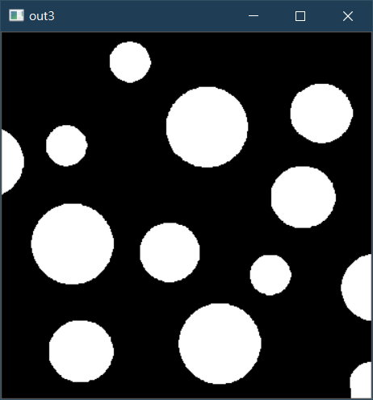
成果圖片
↓man.jpg經處理後成果 ↓circle.jpg處理後成果

